Slide 1
Московский институт электроники и математики им. А.Н. Тихонова
СЧЁТЧИК ФОТОНОВ, ПАКЕТИРОВАННЫЙ С МНОГОМОДОВЫМ ОПТОВОЛОКНОМ
Руководитель проекта:
Корнеев А.А.
Проектная группа:
Борисова К.А.
Мязина А.В.
Филимонова О.А.
Москва, 2018

Slide 2
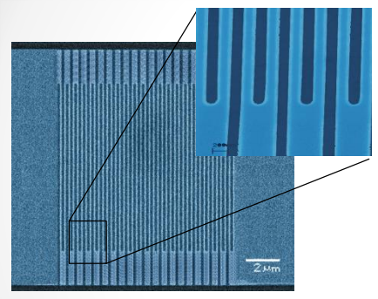
Московский институт электроники и математики им. А.Н. Тихонова
Сверхпроводниковый однофотонный детектор

Slide 3
Московский институт электроники и математики им. А.Н. Тихонова
АКТУАЛЬНОСТЬ
Новые возможности применения в прикладных областях, таких как:
тестирование СБИС
спектроскопия одиночных молекул
криптография
регистрация сверхслабых сигналов

Slide 4
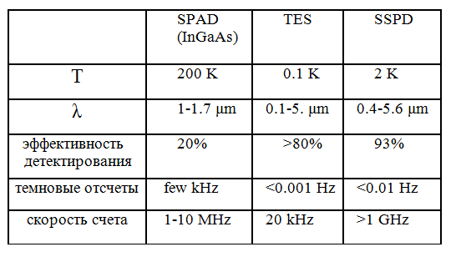
Московский институт электроники и математики им. А.Н. Тихонова
АКТУАЛЬНОСТЬ
Сравнение существующих аналогов
Твердотельные однофотонные лавинные фотодиоды (SPADs)
Сверхпроводящие болометры (TES)
Сверхпроводящий однофотонный детектор (SSPD)

Slide 5
Московский институт электроники и математики им. А.Н. Тихонова
Цель работы
Разработать методику пакетирования сверхпроводникового однофотонного детектора с многомодовым оптоволокном

Slide 6
Московский институт электроники и математики им. А.Н. Тихонова
Задачи, поставленные для достижения цели проекта
обзор и анализ литературы по сверхпроводниковым однофотонным детекторам
изучение существующей технологии изготовления детекторов
изучение методики измерения характеристик детекторов
изучение техники установки на одномодовое оптоволокно
изготовление детекторов для пакетирования с многомодовым оптоволокном
измерение характеристик детекторов и отбор лучших образцов
постановка лучших образцов на многомодовое оптоволокно
измерение характеристик лучших образцов, установленных на многомодовое оптоволокно
обработка результатов

Slide 7
Московский институт электроники и математики им. А.Н. Тихонова
ОЖИДАЕМЫЕ РЕЗУЛЬТАТЫ
Разработана методика пакетирования сверхпроводникового однофотонного детектора с многомодовом оптоволокнем
Изготовлены однофотонные детекторы
Лучшие детекторы пакетированы с оптоволокном по разработанной методике
Измерены характеристики пакетированных с оптоволокном детекторов

Slide 8
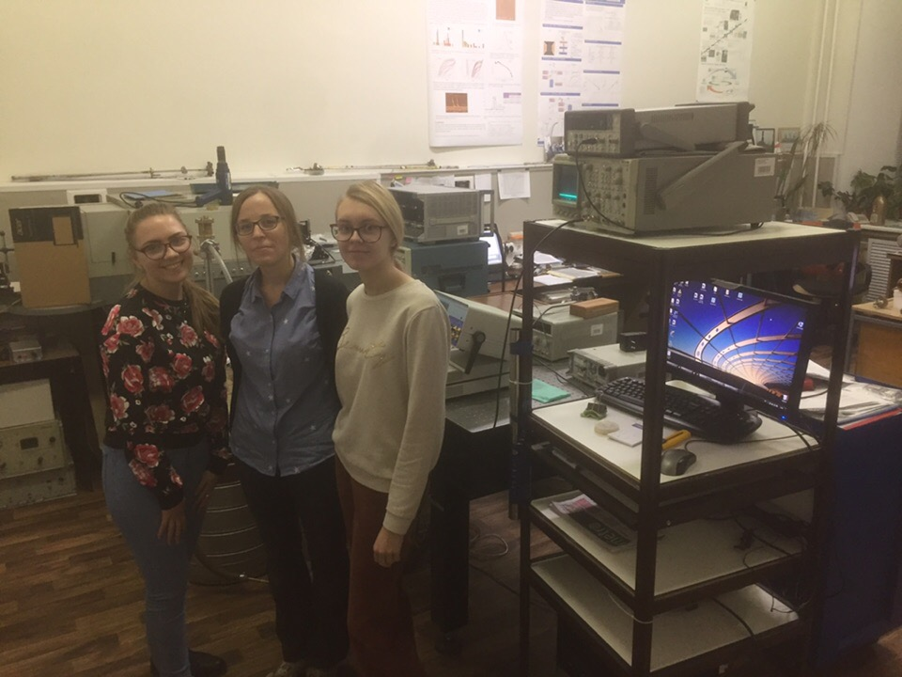
Московский институт электроники и математики им. А.Н. Тихонова
Распределение ролей
Лидер проекта – Филимонова О.А.
Лаборант- исследователь – Мязина А.В.
Технолог – Борисова К.А.

Slide 9
Спасибо за внимание!

